Slide 1
Deepseek的API接口调用

Slide 2
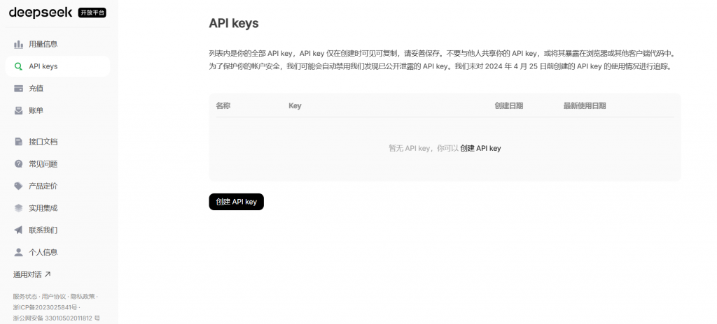
1. API的申请与使用
入口：API开放平台DeepSeek 开放平台
注册，获取API KEY
Notes:
要调用deepseek的api，首先需要进入deepseek的开放平台，这个是链接。进入开放平台后，首先注册，注册完成后，点击创建API key，会得到一个API key，它是一个字符串，相当于一个秘钥。

Slide 3
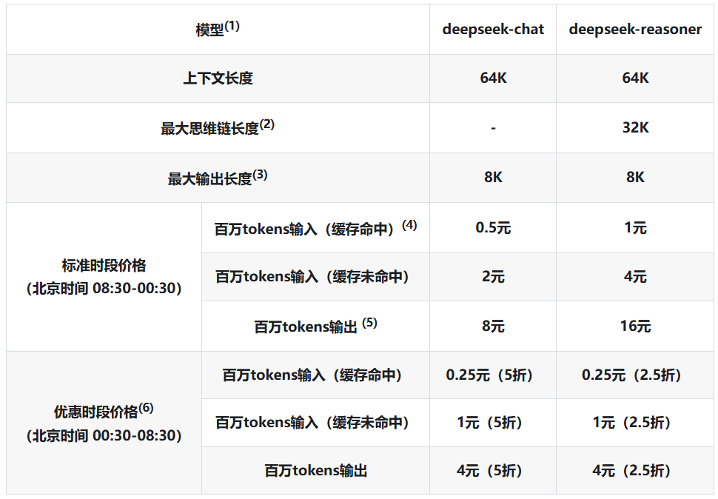
2. 收费标准
Notes:
这个是deepseek的收费标准，分为chat模型和推理模型。标准情况下是一百万个token收费0.5元，推理模型的收费是chat模型的2倍。夜间是5折的价格。

Slide 4
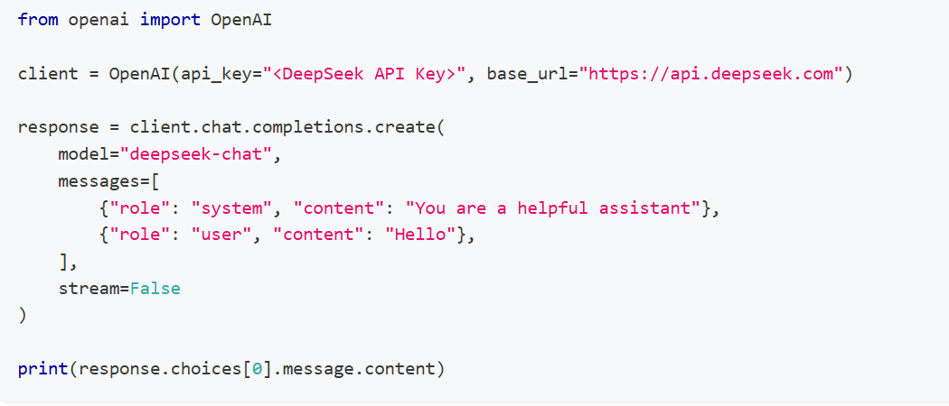
3. API的调用
Notes:
API的调用，这里是官方给的代码。首先需要安装OpenAI的包，安装完之后，这里api_key的部分就把刚才生成的API key填进来，base_url为deepseek的网址。
Model这里可以选择chat模型或者推理模型。重要的是messages部分。System相当于告诉系统，需要进入一个什么样的模式中，user部分为输入的指令。之后会产生一个结果。Messages部分的内容，根据具体的任务来改变。

Slide 5
4. prompt
System
Task Description: Given an input list of words, identify all triggers in the list, and categorize each of them into the predefined set of event types. A trigger is the main word that most clearly expresses the occurrence of an event i the predefined set of event types.\n Pre-defined Label Set: The predefined set of event types includes: [Life:Be-Born, Life:Marry, Life:Divorce, Life:Injure, Life:Die, Movement:Transport, Transaction:Transfer-Ownership, Transaction:Transfer-Money, Business:Start-Org, Business:Merge-Org, Business:Declar-Bankruptcy, Business:End-Org, Conflict:Attack, Conflict:Demonstrate, Contact:Meet, Contact:Phone-Write, Personnel:Start-Position, Personnel:End-Position, Personnel:Nominate, Personnel:Elect, Justice:Arrest-Jail, Justice:Release-Parole, Justice:Trial-Hearing, Justice:Charge-Indict, Justice:Sue, Justice:Convict, Justice:Sentence, Justice:Fine, Justice:Execute, Justice:Extradite,Justice:Acquit, Justice:Appeal, Justice:Pardon].
任务描述：给定一个单词输入列表，识别列表中的所有触发器，并将每个触发器分类到预定义的事件类型集中。触发器是最清楚地表达事件发生的主要词。预定义标签集：预定义的事件类型集包括：[生活：出生，生活：结婚，生活：离婚，生活：受伤，生活：死亡，运动：运输，交易：转让-所有权，交易：转移-货币，业务：启动-组织，业务：合并-组织，业务：宣布破产，业务：结束组织， 冲突：攻击， 冲突：示威， 联系人：见面， 联系人：电话-写， 人员：开始-位置， 人员：结束-位置， 人员：提名， 人员：选举， 法官：逮捕-监狱， 法官：释放-假释， 法官：审判-听证会， 法官：指控-起诉， 法官：起诉， 法官：定罪， 法官：判刑， 法官：罚款， 法官：执行， 法官：引渡，法官：无罪释放， 法官：上诉， 法官：赦免]。
Notes:
这里是一个事件抽取调用大模型的例子。System中的内容为这段话，告诉大模型，事件抽取的任务是什么，把标签也告诉大模型。

Slide 6
4. prompt
User
Input and Task Requirement: Perform event detection task for the following input list: {user_prompt}. The output of event detection task should be a list of dictionaries. Each dictionary corresponds to the occurrence of an event in the input list and should consists of "trigger", "word_index", "event_type". Note that your answer should only contain a list of dictionaries in a line without any newline character and nothing else.
输入和任务要求：对以下输入列表执行事件检测任务：{user_prompt}。事件检测任务的输出应为字典列表。每个字典对应于输入列表中事件的出现，应由 “trigger”、“word_index”、“event_type” 组成。请注意，您的答案应该只包含一行字典列表，没有任何换行符，没有其他任何内容。
Notes:
这里是user的内容，告诉模型，具体要生成什么格式，比如这里告诉模型输入的一个句子，然后输出需要把句子中的触发词识别出来，并标注上对应的事件类型。

Slide 7
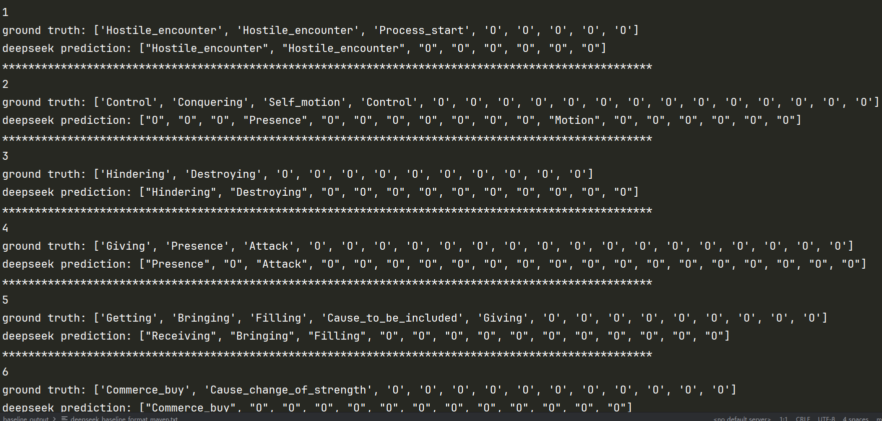
5. 结果
Notes:
通过以上操作，就完成了我们的任务，第一行为标准答案，第二行为deepseek完成的情况。之后就根据评价指标，来评价deepseek的性能如何。

